Slide 1
Анализ и моделирование средства автоматизации ИТ-процессов
Выполнили студенты М33051: Юрпалов Сергей Кошкин Михаил Верещагин Андрей Семёнов Роман

Slide 2
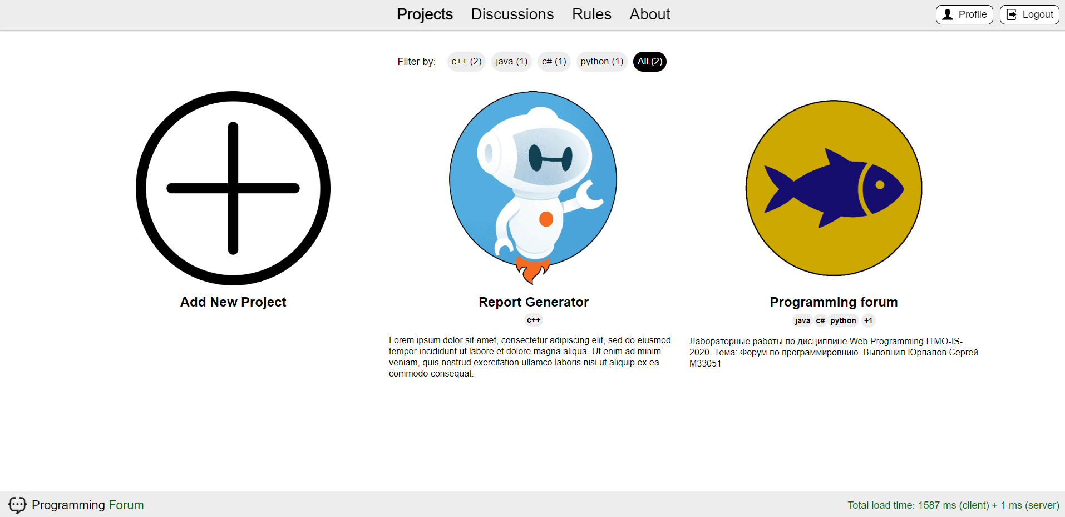
Описание проекта
Проект “форум по программированию” направлен на создание платформы, где пользователи могут обмениваться знаниями, сотрудничать над проектами, задавать и отвечать на вопросы, связанные с программированием.

Slide 3
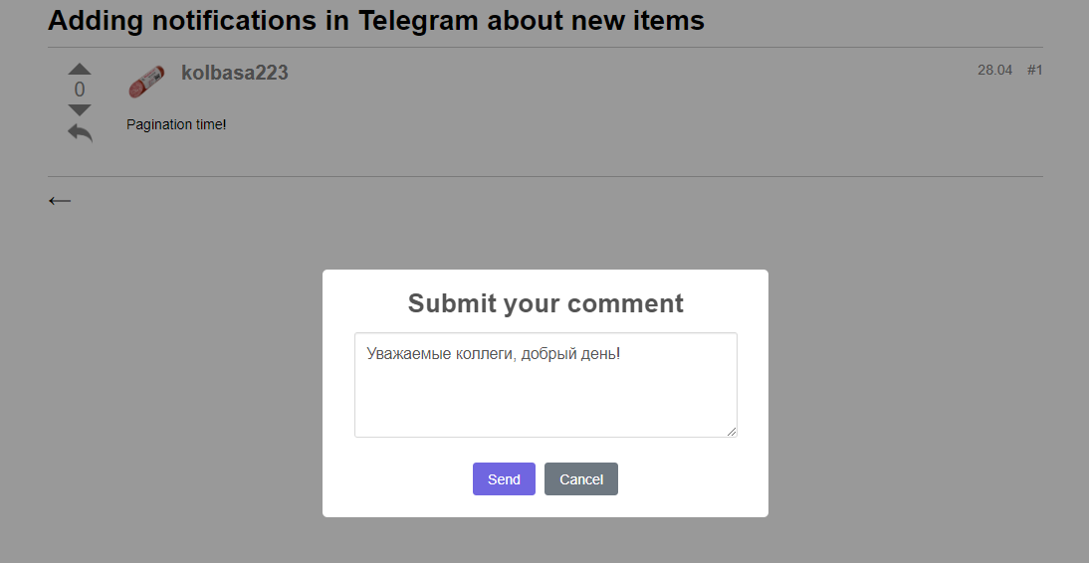
Типовые IT процессы
Сбор (sweetalert2, HTML формы)
Передача (Frontend взаимодействует с Backend API посредством HTTP запросов)
Обработка (NestJs, библиотека “class-validator”)
Хранение (PostgreSQL)
Предоставление (HTML, CSS и JS)

Slide 4
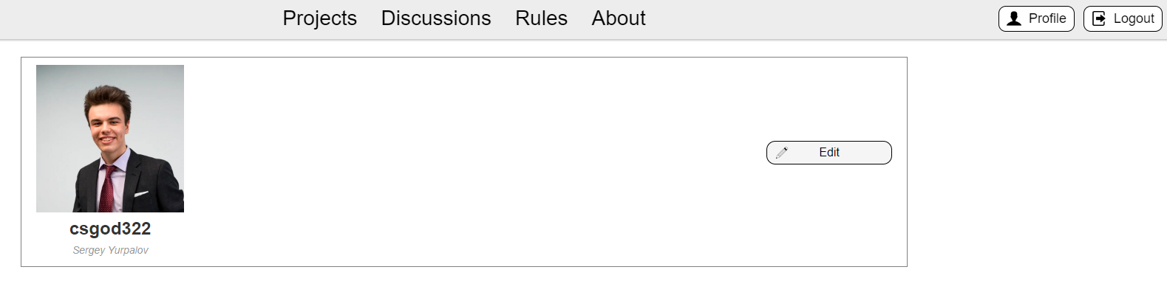
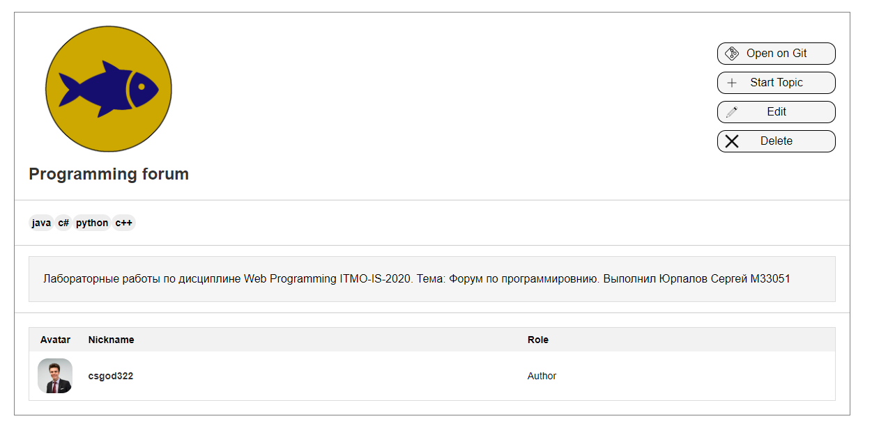
Ключевые информационные объекты
Пользователь
Модератор
Незарегистрированный пользователь
Проект
Тег проекта

Slide 5
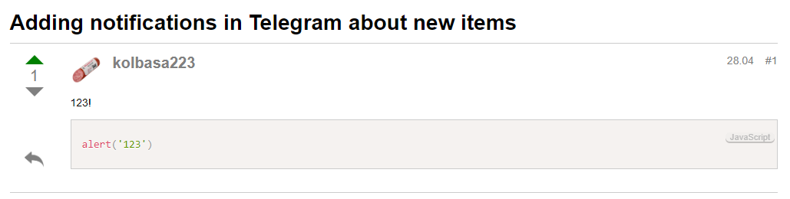
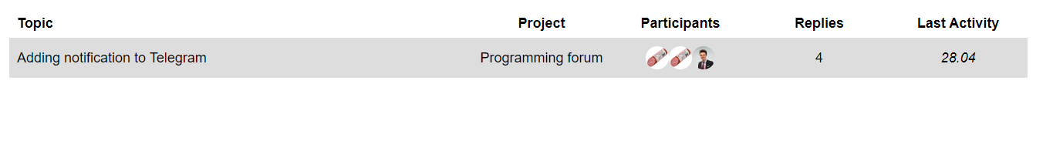
Ключевые информационные объекты
Тема обсуждения
Комментарий
Репутация
Роль пользователя
Уведомление

Slide 6
Функциональные требования
Аутентификация пользователей
Создание и управление проектами
Дискуссионные темы
Система вопросов и ответов
Система репутации
Роли пользователей
Теги и фильтрация
Уведомления
Интеграция с Git
Функциональность поиска
Профиль пользователя и настройки

Slide 7


Нефункциональные требования
Доступность
Язык
Безопасность

Slide 8
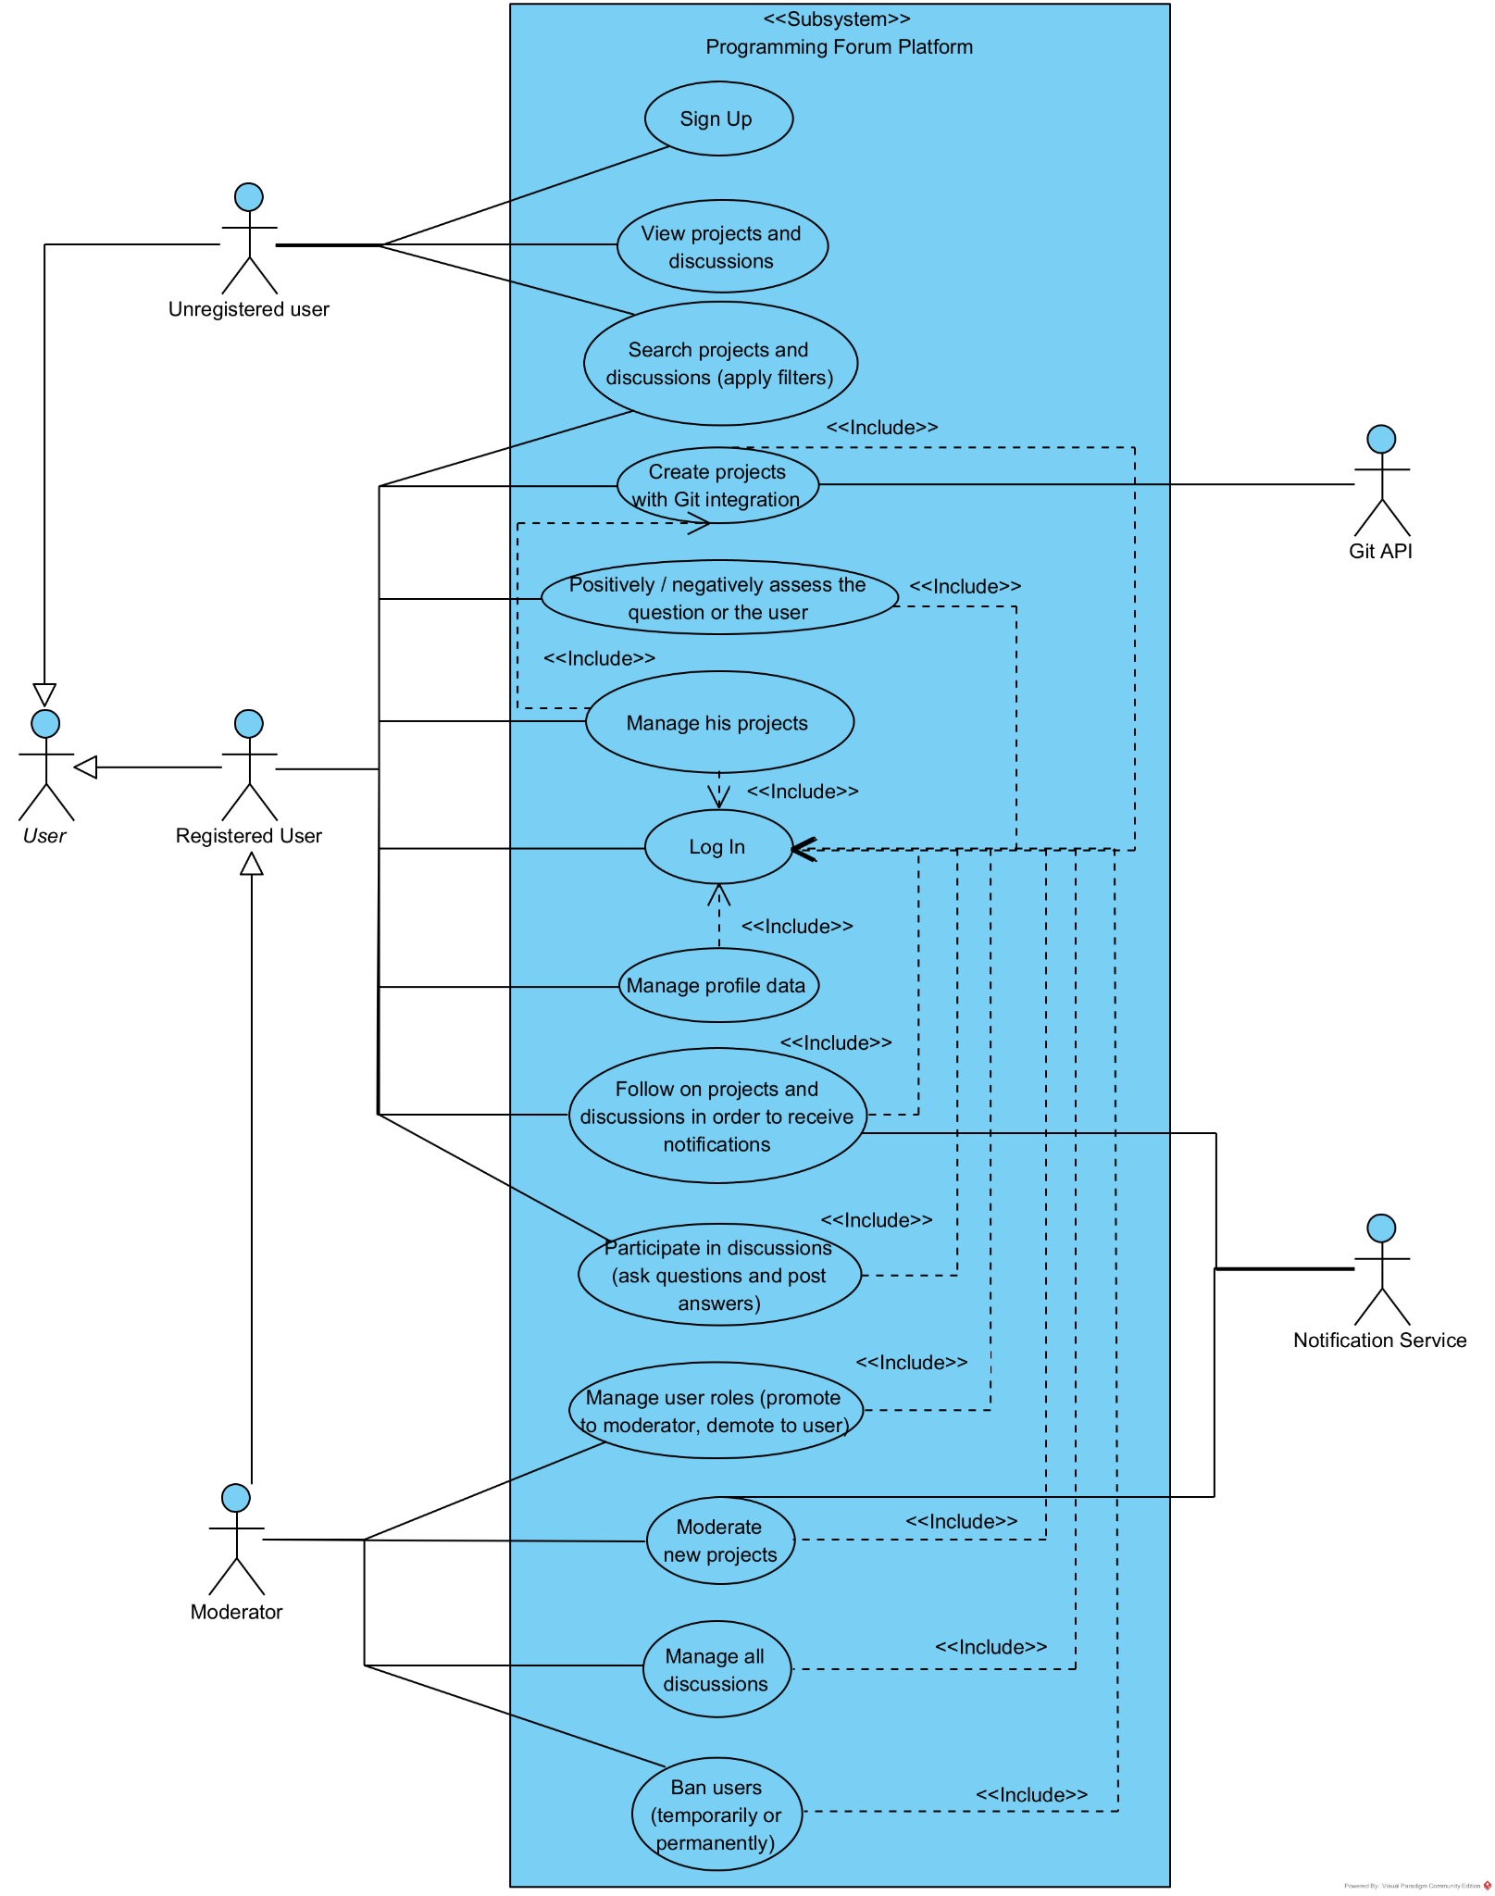
Use Case Diagram

Slide 9
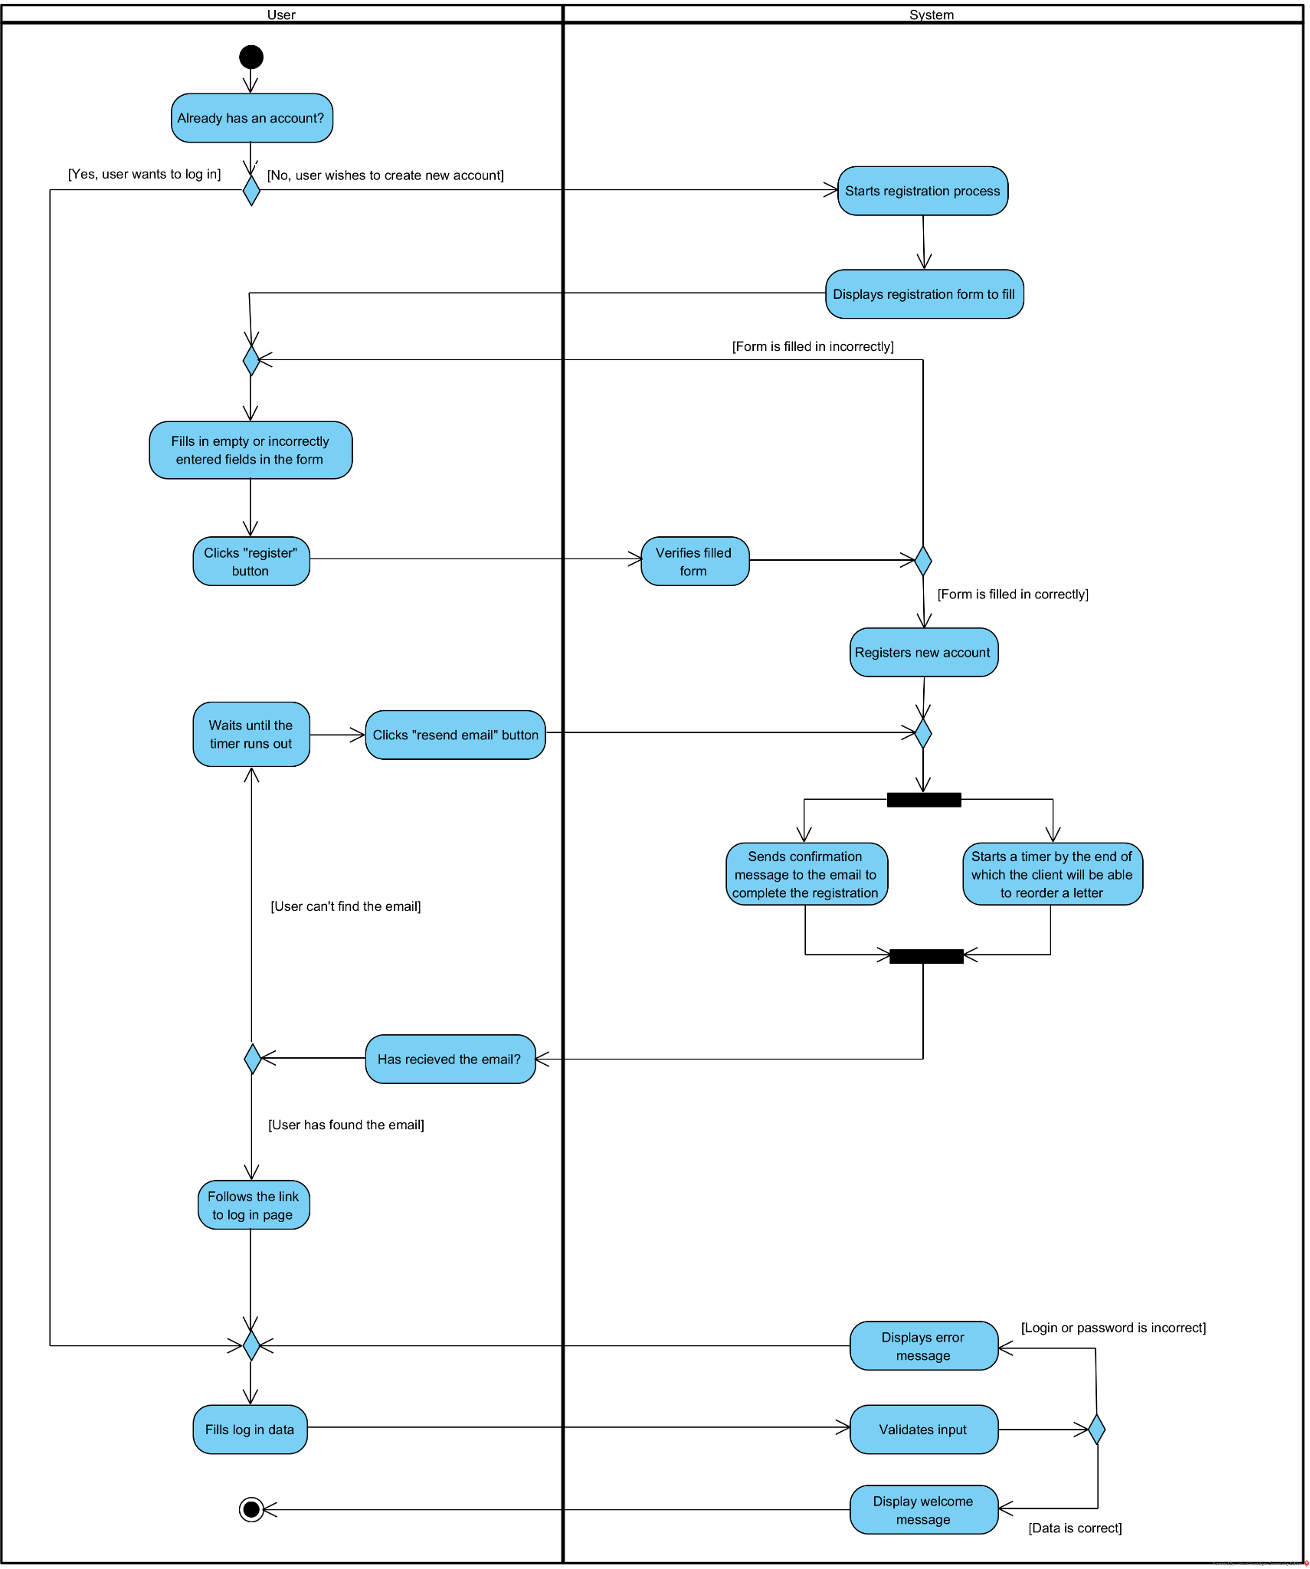
Activity Diagram
Процесс авторизации пользователя

Slide 10
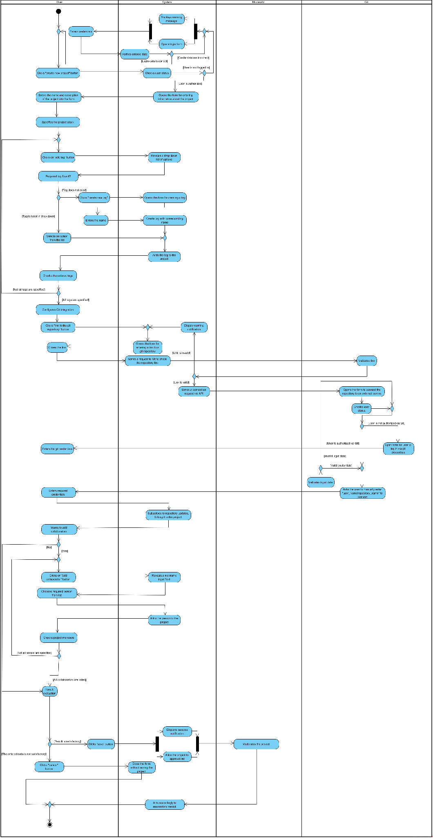
Activity Diagram
Процесс создания проекта

Slide 11
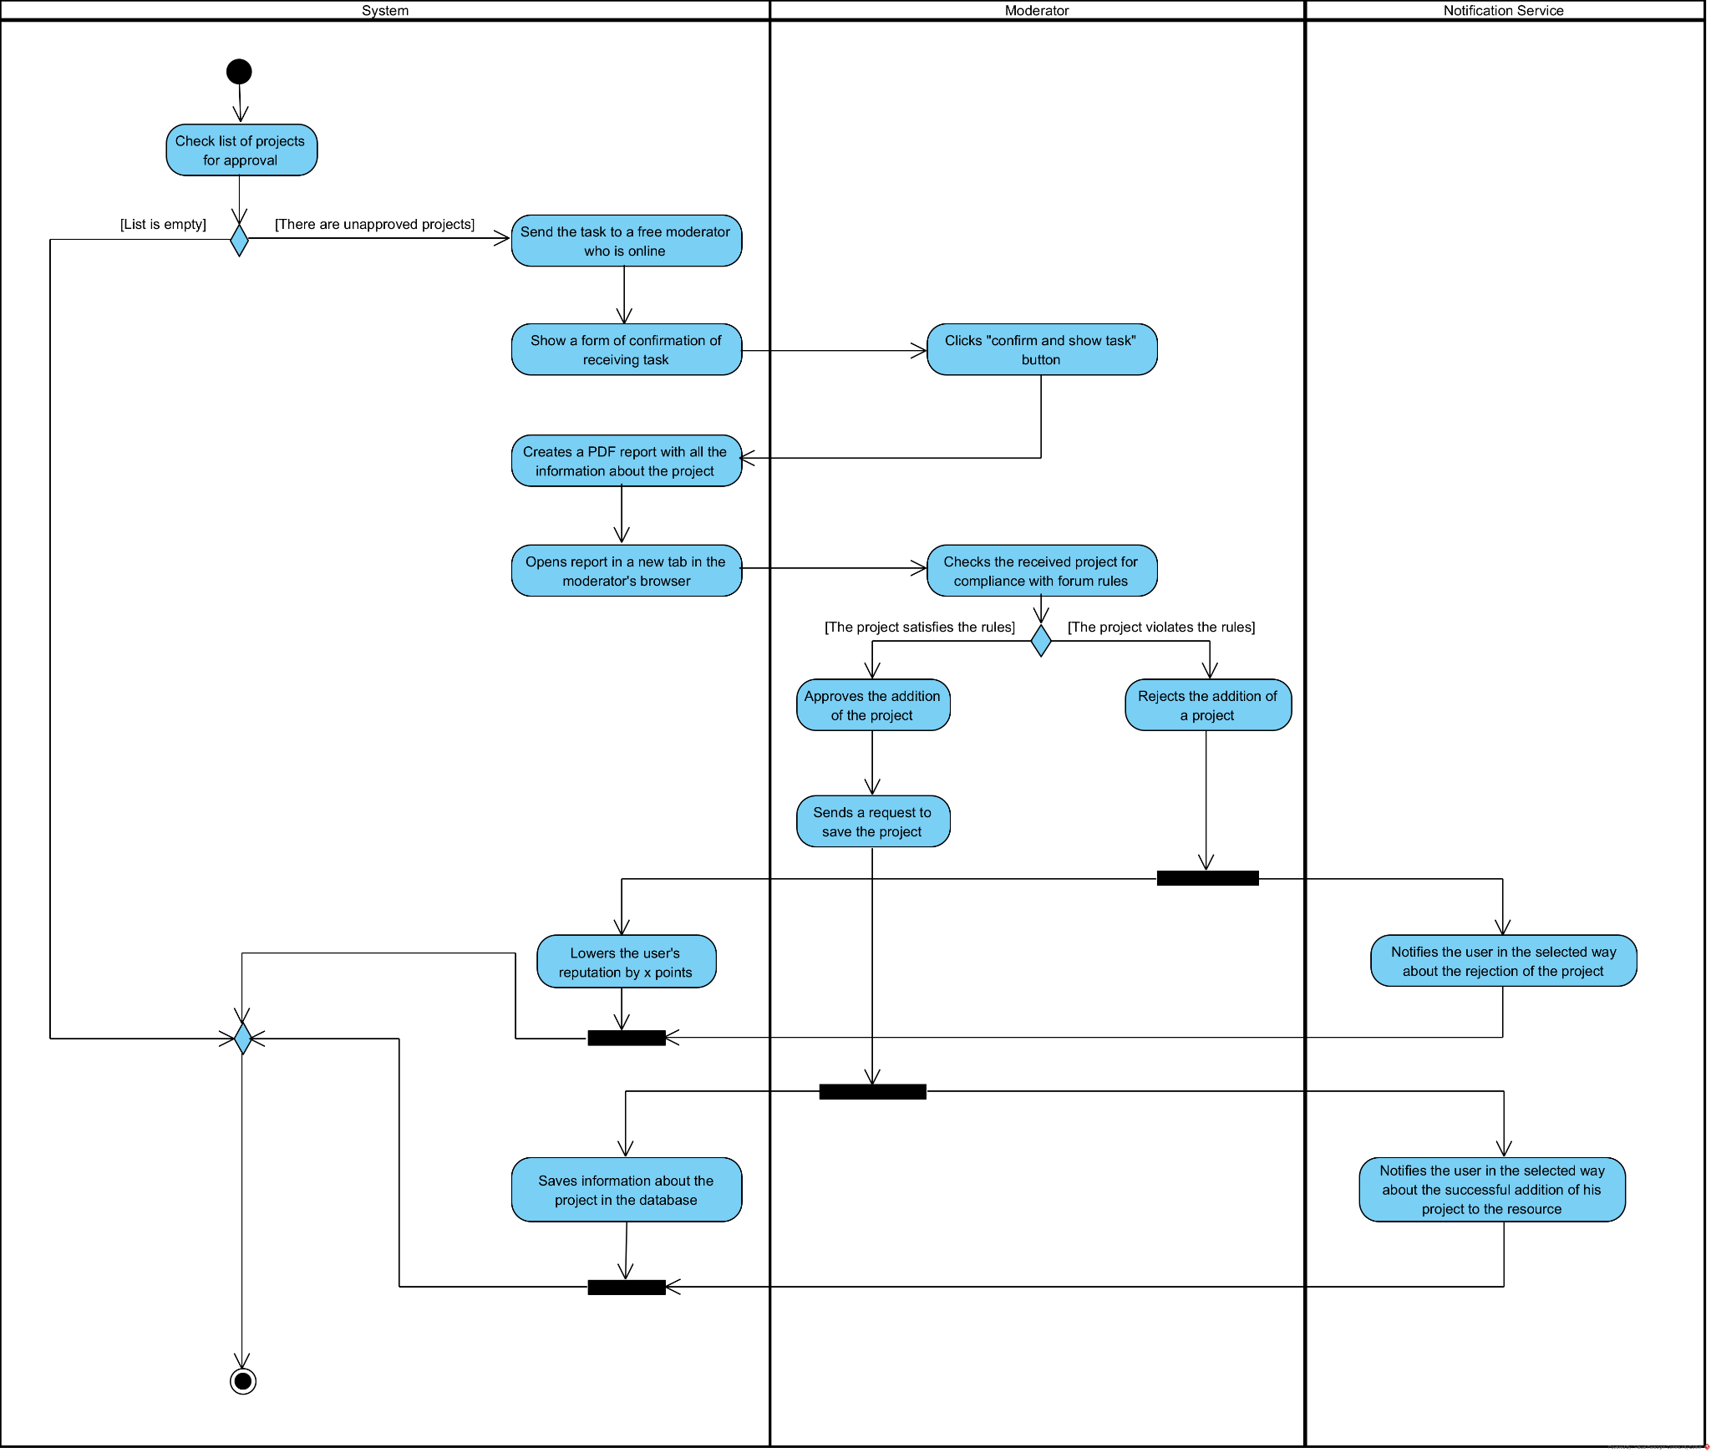
Activity Diagram
Процесс модерации проекта

Slide 12
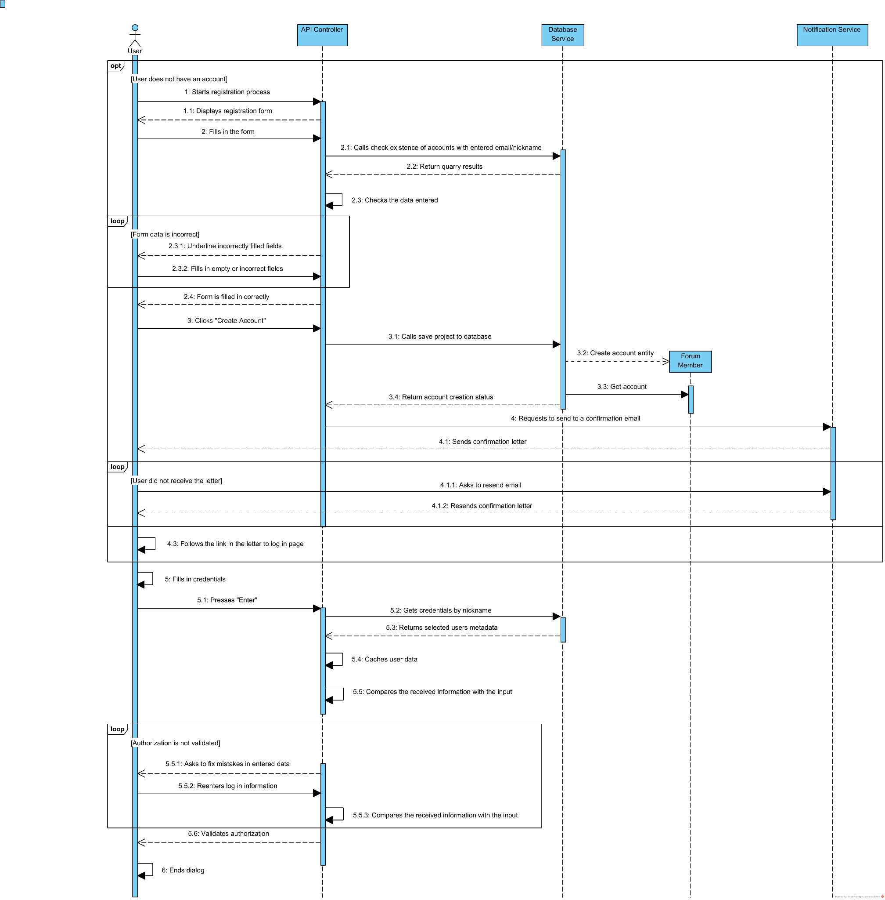
Sequence Diagram
Процесс авторизации пользователя

Slide 13
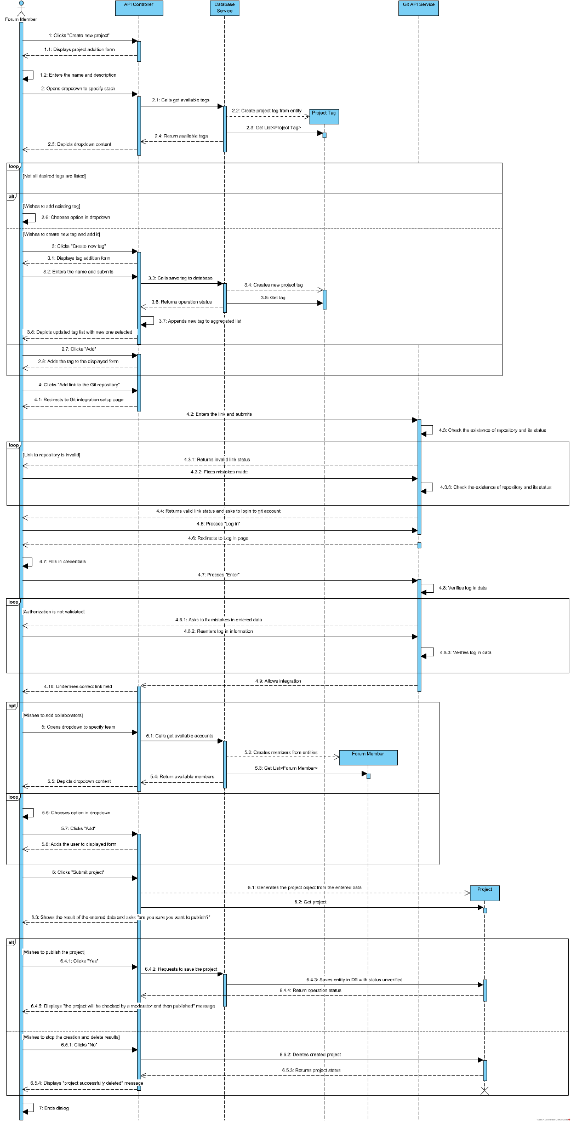
Sequence Diagram
Процесс создания проекта

Slide 14
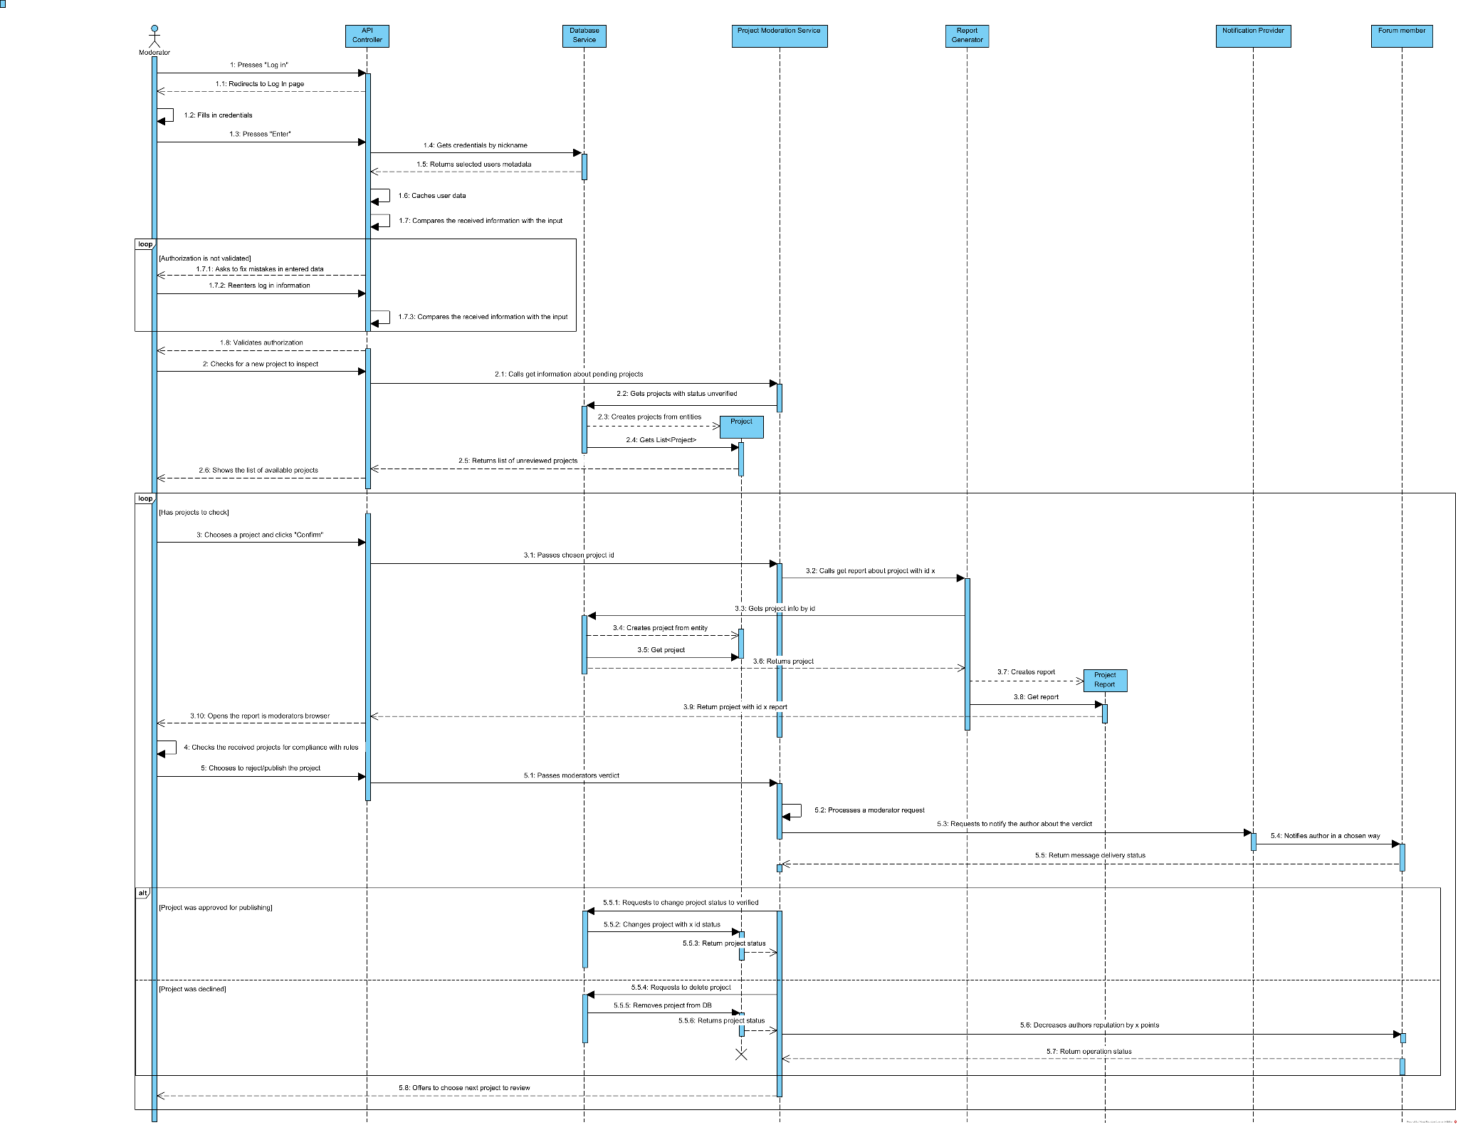
Sequence Diagram
Процесс модерации проекта

Slide 15
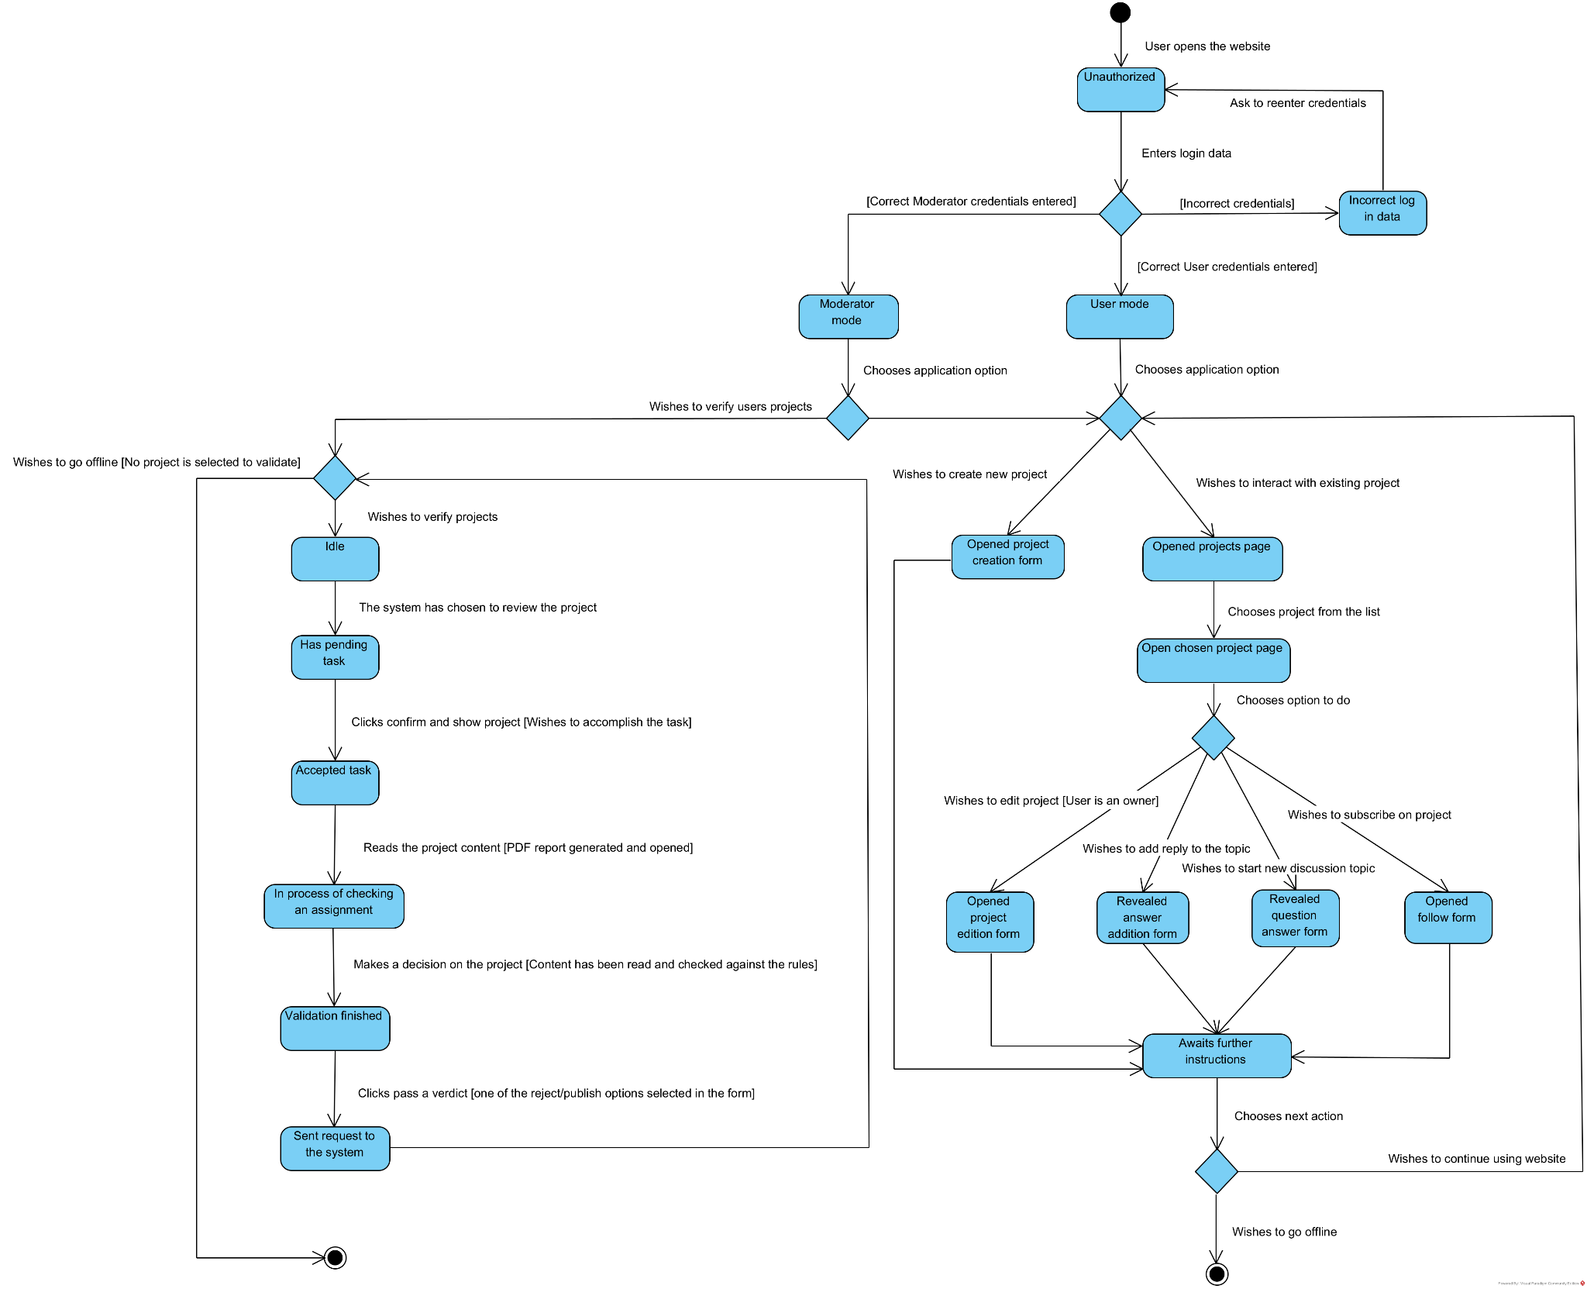
State Machine Diagram
Класс Forum Member

Slide 16
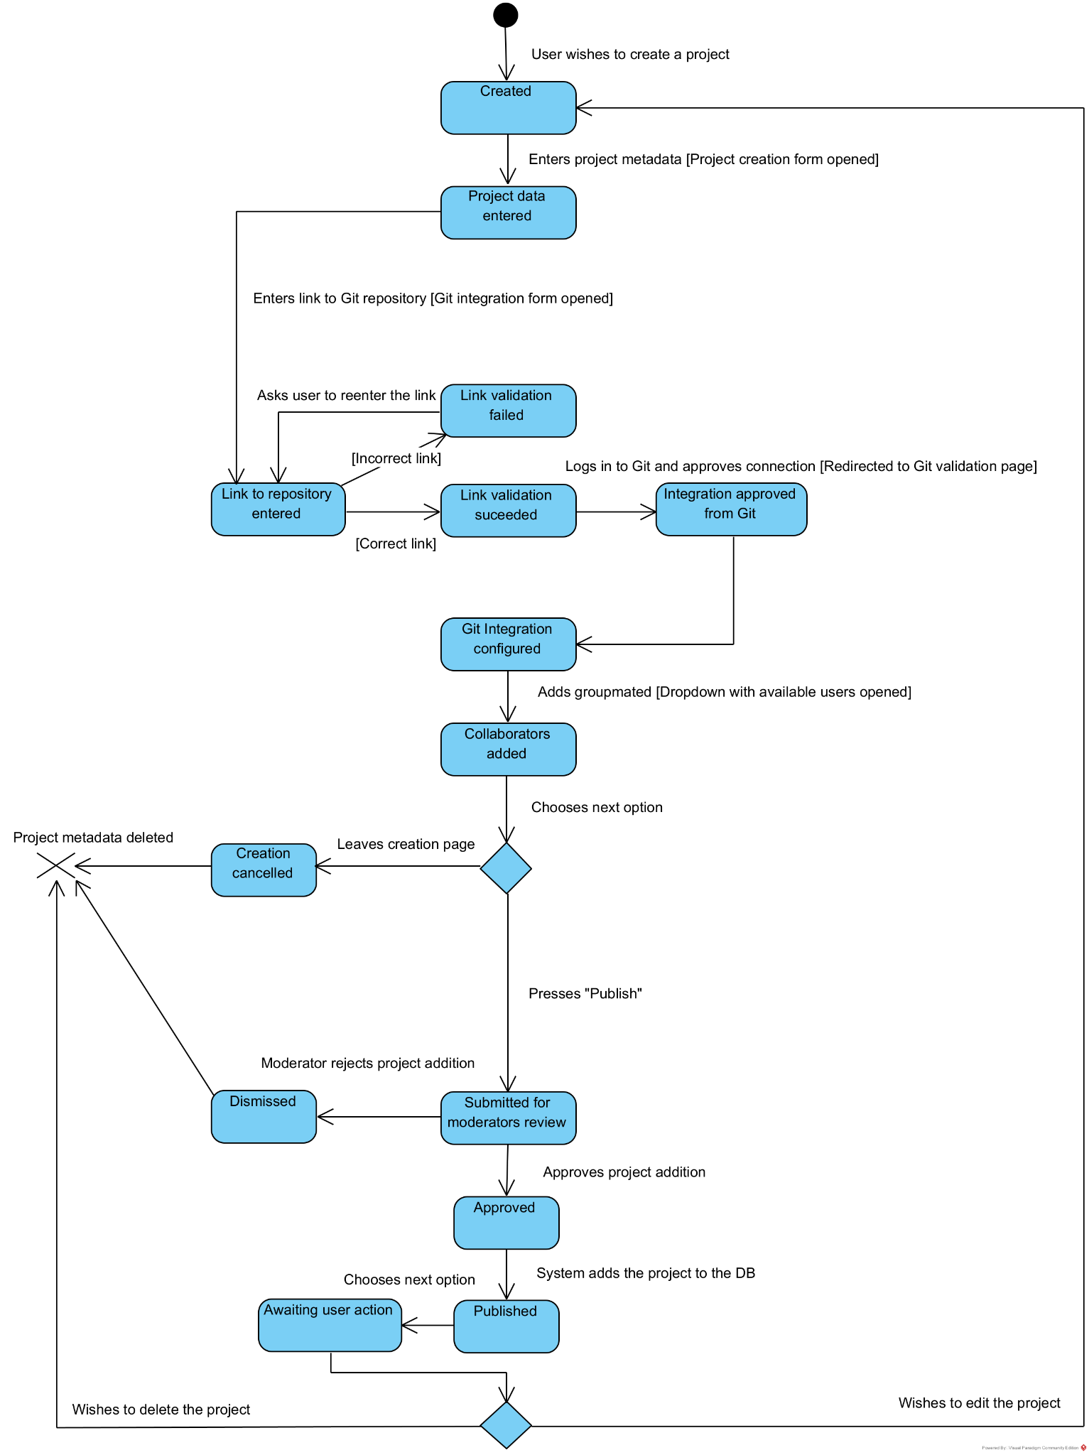
State Machine Diagram
Класс Project

Slide 17
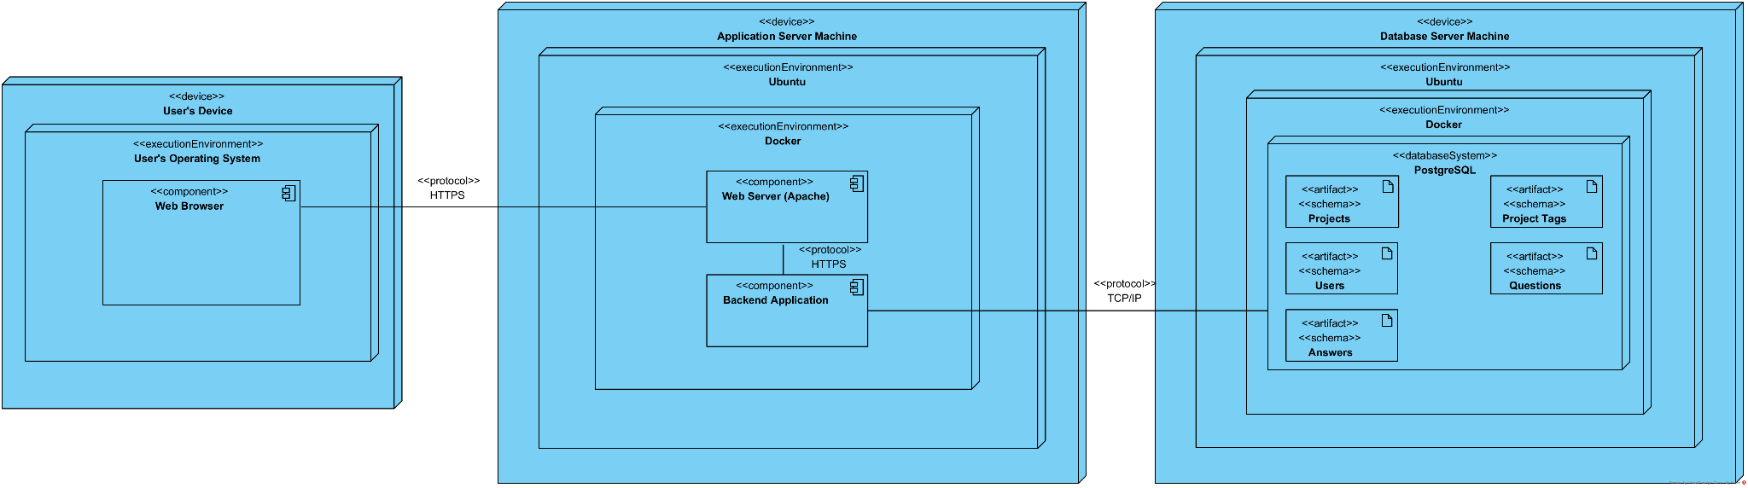
Компоненты архитектуры
Web приложение
Облачный сервер

Slide 18




Компоненты архитектуры
Библиотеки и технологии
NestJs, TypeScript
HandleBars
PostgreSQL
TypeORM
HTML, CSS, JS
Sweetalert2
Axios
Socket.io
Auth0

Slide 19
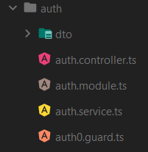
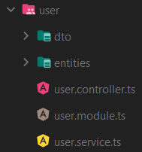
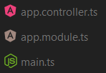
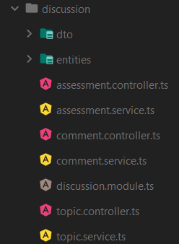
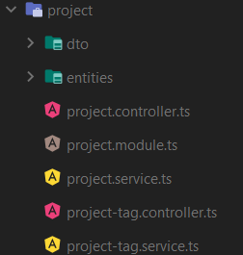
Компоненты архитектуры
Модули
Auth (реализует все необходимые механизмы для авторизации и поддержания сессий)
Discussion (реализует методы для работы с обсуждениями)
Project (реализует методы для работы с проектами)
User (реализует методы для работы с пользователями)

Slide 20
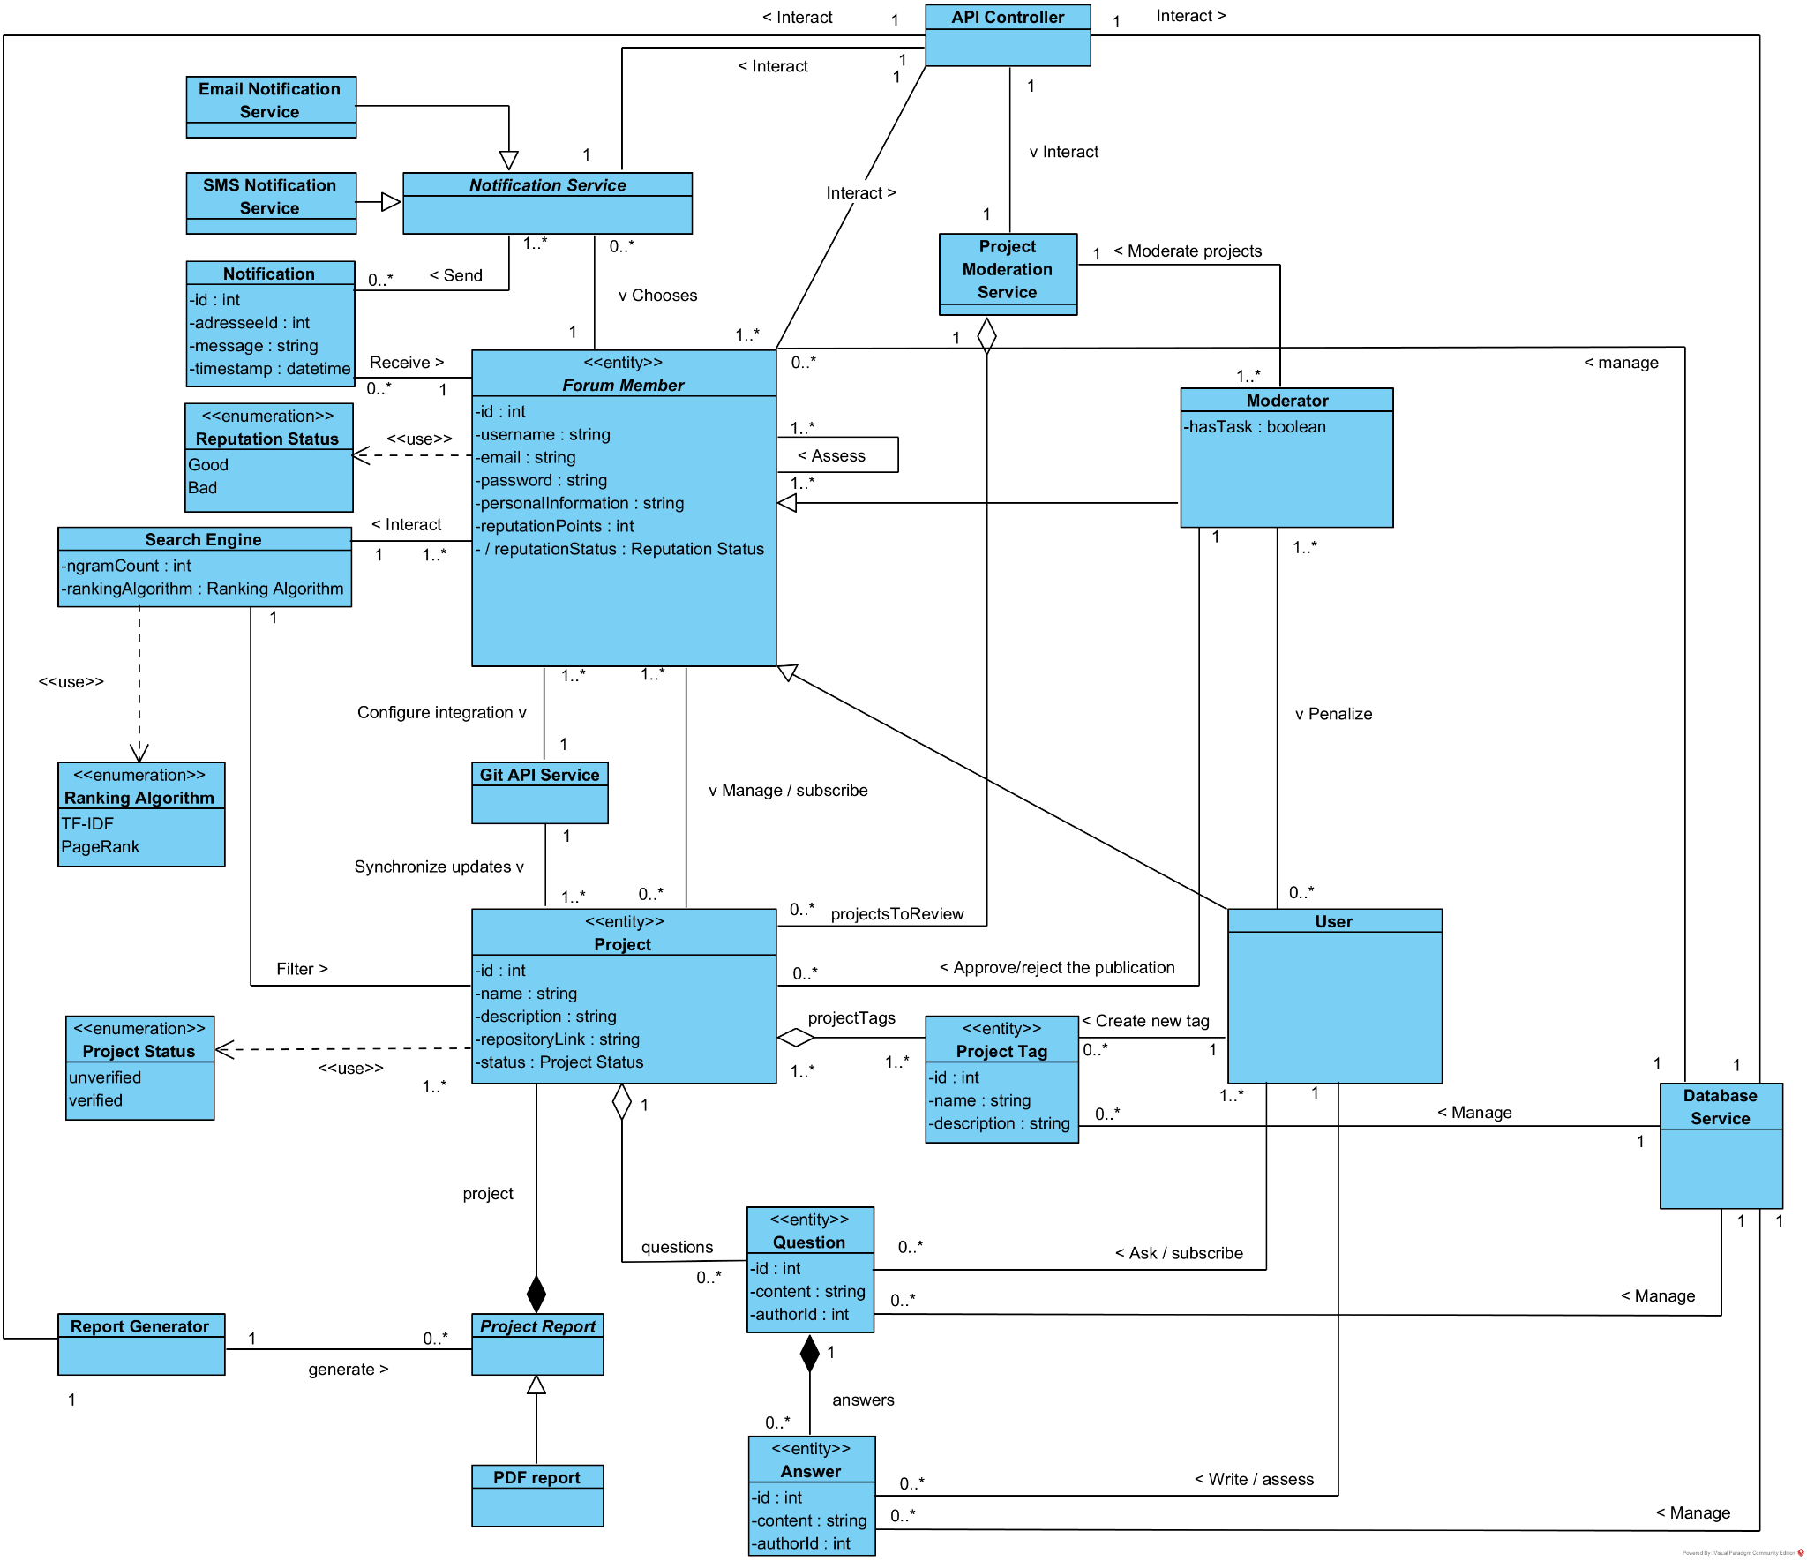
Компоненты архитектуры
Class Diagram

Slide 21
Организация хранения данных
Участник форума: ID, имя пользователя, пароль, электронная почта, личная информация, репутация.
Пользователь и модератор: наследуются от участника форума.
Проект: ID, название, описание, ссылка на гит-репозиторий.
Тег проекта: ID, имя, описание.
Вопрос: ID, содержание, ID автора.
Ответ: ID, содержание, ID автора.
Уведомление: ID, ID адресата, сообщение, метка времени.
Статус репутации (enum): хороший, плохой.

Slide 22
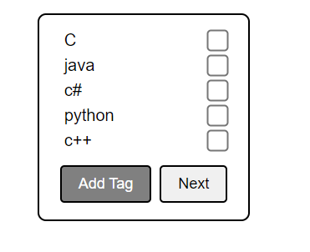
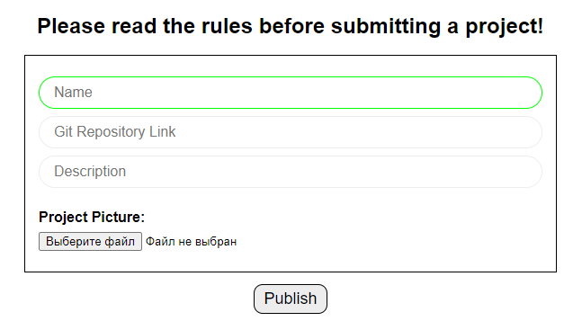
Сопоставление функциональной и программной архитектуры
Обработка данных и передача их на сервер
Получение данных с сервера и отображение их на сайте
Создание собственного проекта и тегов к нему
Создание дискуссии и комментариев
Оценка комментариев

Slide 23
Сопоставление информационной архитектуры и архитектуры данных
Информационный объект - “Пользователь” Структура данных: User
Информационный объект - “Проект” Структура данных: Project
Информационный объект - “Тег проекта” Структура данных: ProjectTag
Информационный объект - “Обсуждение” Структура данных: Topic
Информационный объект - “Комментарий” Структура данных: Comment
Информационный объект - “Оценка” Структура данных: Assessment

Slide 24
Обеспечение целостности и непротиворечивости данных
Мы обеспечиваем целостность и непротиворечивость данных при помощи встроенных средств в СУБД PostgreSQL. Отношения между сущностями в программе и базе данных организованы с помощью TypeORM.
Уникальные первичные ключи - id для всех сущностей и уникальные поля для сущностей:
User: nickname, email
ProjectTag: name
Project: name
Topic: name

Slide 25
Спасибо за внимание !

